Slide 1
Президентские состязания и Президентские спортивные игры как форма внеурочной деятельности в рамках реализации ФГОС на муниципальном уровне
Зам.директора по УВР МБУДО
«Детский оздоровительно-образовательный центр»
Субботина О.А.

Slide 2
Отличительной особенностью стандартов второго поколения является требование организации внеурочной деятельности учащихся как неотъемлемой части образовательного процесса в школе.
Внеурочная деятельность
Спортивно-оздоровительное направление
Спортивно-массовые и физкультурно-оздоровительные мероприятия
(Президентские состязания,
Президентские спортивные игры)
Духовно-нравственное
Обще-
интеллектуальное
Обще-
культурное
Социальное

Slide 3
Президентские соревнования как форма внеурочной деятельности имеют особенности:
добровольное использование обучающимися свободного времени для развития своих способностей в сфере физической культуры и спорта;
свобода выбора направлений и содержания спортивной деятельности;
особенности взаимоотношений ребенка и педагога (сотрудничество, индивидуальный подход к ребенку), а значит воспитание этих отношений;
возможность получить специализированную спортивную подготовку по интересующим видам спорта, в том числе посредством неразрывного сочетания основного и дополнительного образования по физической культуре в рамках одного учреждения.

Slide 4
НОРМАТИВНЫЕ ДОКУМЕНТЫ
Федеральный закон "Об образовании в Российской Федерации" от 29.12.2012 N 273-ФЗ;
Приказ Минобрнауки России от 17 декабря 2010 г. № 1897 "Об утверждении федерального государственного образовательного стандарта основного общего образования» .
Указ Президента Российской Федерации от 30 июля 2010 г. № 948 «О проведении всероссийских спортивных соревнований (игр) школьников»;
Приказ Минобрнауки России и Минспорттуризма России от 27 сентября 2010 г. № 966/1009 «Об утверждении Порядка проведения Всероссийских спортивных соревнований школьников «Президентские состязания» и Порядка проведения Всероссийских спортивных игр школьников «Президентские спортивные игры» (зарегистрирован Минюстом России 16 ноября 2010 г., регистрационный № 18976);
Положение «О Всероссийских спортивных соревнованиях школьников» «Президентские состязания» и Всероссийские спортивные игры школьников «Президентские спортивные игры».

Slide 5
Материально-техническое обеспечение.
Школьного этапа:
Во всех школах города и средних школах района построены современные спортплощадки с беговыми дорожками;
Отремонтированы 100% спортивных залов, приобретено и установлено оборудование на спортивных площадках.
Муниципального этапа:
Физкультурно-оздоровительный комплекс «Радуга»:
- многофункциональный зал с трибунами;
- плавательный бассейн 25 м с 4-я дорожками;
- тренажерный зал.
зал для борьбы самбо.
стадион, включающий футбольное поле, хоккейный корт, волейбольную площадку;
городошная площадка, площадка для пляжного волейбола, для воркаута.

Slide 6
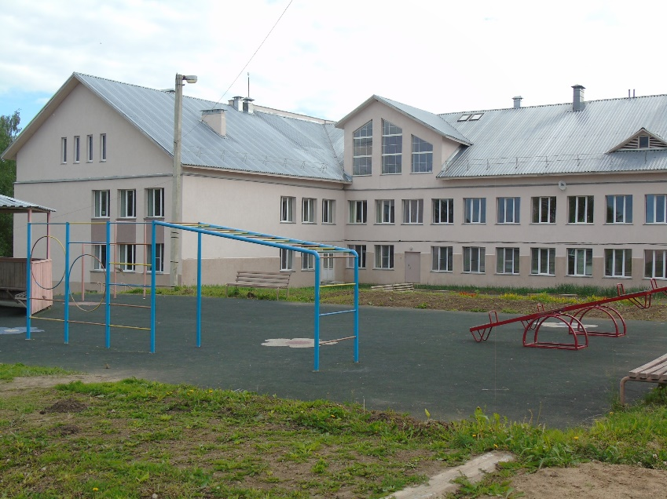
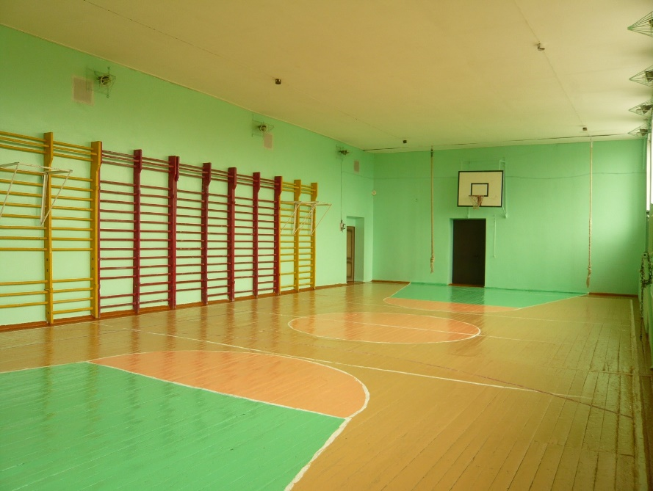
Спортивный зал Федоровской ООШ,
отремонтирован
в 2016 году
Спортивный зал Андреевской ООШ,
отремонтирован
в 2015 году

Slide 7
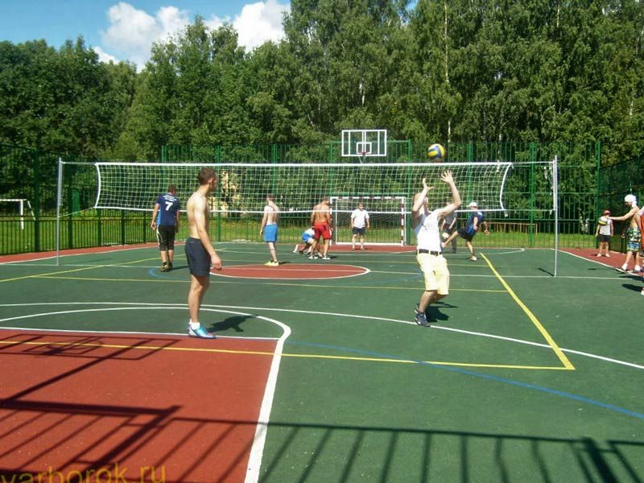
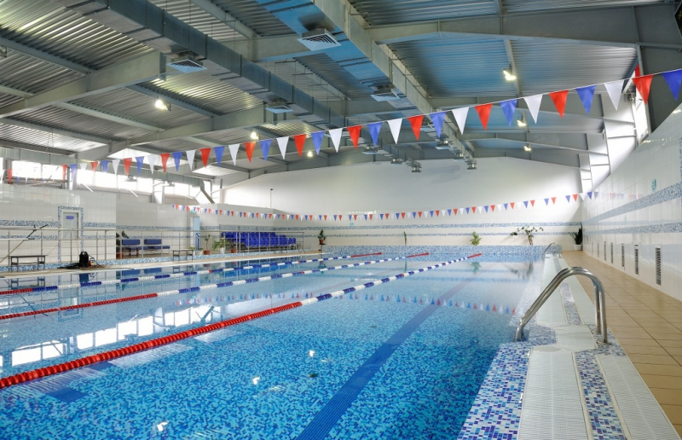
Физкультурно-оздоровительный комплекс «Радуга», плавательный бассейн, введен в эксплуатацию в 2013 году
Спортивная площадка
ООШ №2 г. Юрьев-Польского, построена в 2015 году.

Slide 8
СХЕМА ВЗАИМОДЕЙСТВИЯ
ПРЕЗИДЕНТСКИЕ СОРЕВНОВАНИЯ
Центр культуры и досуга
Управление
образования
Спорт-комитет
Центр внешкольной работы
Детский оздоровительно-образовательный спортивный центр
Педагогический колледж

Slide 9
ПРОГРАММА СОРЕВНОВАНИЙ
Президентские состязания
Спортивное многоборье, эстафета
бег 1000м
бег 30м, 60м, 100м
Теоретический конкурс
Творческий конкурс
силовая гимнастика
Дополнительные виды
мини-футбол
подъем туловища
прыжок в длину с места
наклон вперед
шахматы
самбо

Slide 10
Президентские спортивные игры
Обязательные виды
легкая атлетика
Дополнительные виды
волейбол
лапта
плавание
шашки
настольный теннис
стритбол

Slide 11
МОДЕЛЬ ПРОВЕДЕНИЯ
ПРЕЗИДЕНТСКИЕ СОСТЯЗАНИЯ
 | Сентябрь | Октябрь | Ноябрь | Декабрь | Январь | Февраль | Март | Апрель
Творческий конкурс |  |  |  | Ш |  | М
Теоретический конкурс |  | Ш |  |  |  |  | М
Спортивное многоборье | Ш |  |  |  |  |  |  | М
САМБО |  |  | Ш |  | М
ШАХМАТЫ |  |  | Ш |  |  | М
МИНИ-ФУТБОЛ |  |  | Ш |  |  |  | М

Slide 12
МОДЕЛЬ ПРОВЕДЕНИЯ
ПРЕЗИДЕНТСКИЕ СПОРТИВНЫЕ ИГРЫ
 | Октябрь | Осенние каникулы | Декабрь | Зимние каникулы | Февраль | Весенние каникулы | Апрель
Легкая атлетика | Ш |  |  |  |  |  | М
Стритбол Теннис Шашки |  | Ш |  |  |  | М
Плавание |  |  |  |  | М
Дополнительные виды |  | Ш |  | М

Slide 13
РЕЗУЛЬТАТЫ

Slide 16
ВОСПИТАТЕЛЬНЫЕ РЕЗУЛЬТАТЫ:
социальные знания о нормах, принятых в конкретном социуме (спортивная секция, спортивная школа), о социально одобряемых и неодобряемых формах поведения в данном обществе. Достижение результатов этого уровня осуществляется через занятия в секции, подготовку к соревнованиям, к теоретическому конкурсу;
опыт переживания и позитивного отношения к общекультурным ценностям (человек, семья, Отечество, мир, культура, здоровье). Такой опыт и ценностное отношение достигаются через участие в школьных Президентских соревнованиях и обеспечивает равноправное (субъект-субъектное) взаимодействие обучающихся в классе, спортивной команде, общеобразовательной или спортивной школе, то есть в той среде, где он себя реализует;
опыт самостоятельного общественного действия. Это самый сложный опыт, который доступен обучающимся, так как это взаимодействие обучающихся с социальными субъектами за пределами школы, в открытой общественной среде. Только за пределами школы и привычной ему социальной среды, обучающийся демонстрирует все то, что он усвоил ранее. Такой опыт обучающийся приобретает через включение в социально значимые спортивные и оздоровительные акции и проекты, которыми и являются президентские игры и состязания.

Slide 17
ВЫВОД
Сложившаяся в районе система проведения Президентских соревнований
– это универсальный комплекс мероприятий для детей и молодежи, направленный на то, чтобы каждый, смог найти себе в рамках этой системы дело по душе, реализовать себя, профессионально самоопределиться, смог эффективно использовать свои знания, умения и физические качества в учебной, творческой, самостоятельной, досуговой физкультурной и спортивной деятельности

